Slide 1
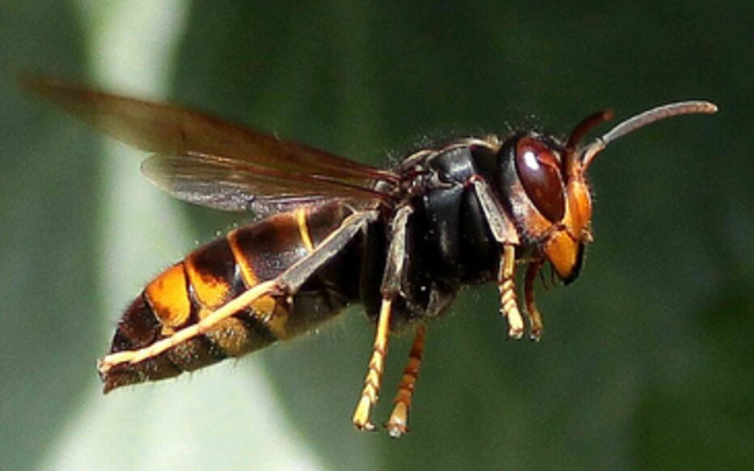
Le Frelon asiatique Bilan 2023
Mélanie Baudet – Décembre 2023

Slide 2
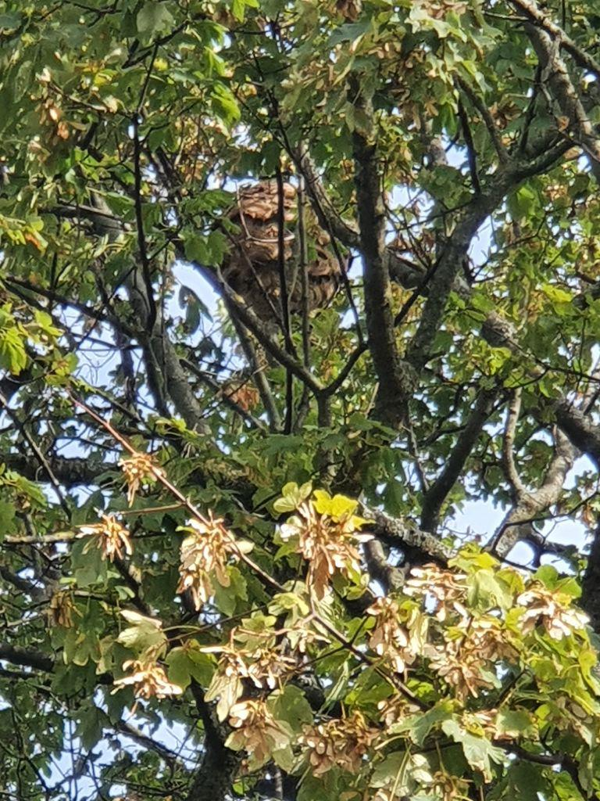
Frelon asiatique – Bilan 2023
Plan de l’exposé
Introduction
Bilan 2023
Stratégies 2024
Questions / réponses
Mélanie Baudet – déc 2023

Slide 3
Frelon asiatique – Bilan 2023
1. Bilan 2023
VAUD: plus de 40 nids détruits, une 20aine pour notre section
GENEVE: plus de 100 nids détruits... Et ça continue!!
Au 20 novembre 2023: 3199 annonces sur le site dont 1300 ont été positives, soit près de 40%
=> meilleur score en fin de saison!!
Mélanie Baudet – déc 2023
Notes:
Meilleur score en fin d’année; deux phénomènes, les gens ont appris et en fin d’année il y a plus d’annonces sur les ruchers.

Slide 4
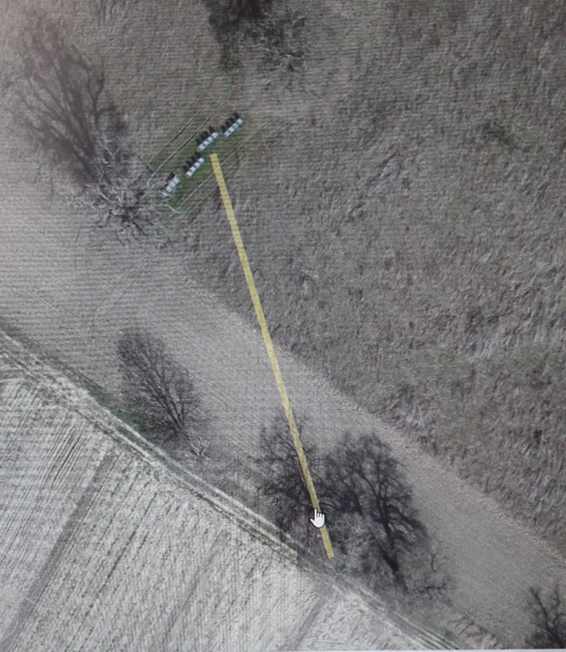
Frelon asiatique – Bilan 2023
2. Bilan 2023
Ce que nous avons appris?
Les techniques de repérage évoluent au fur et à mesure de la saison
La plupart des nids étaient très proches des ruchers attaqués (entre une dizaine et une centaine de mètres)
Mais cela peut aller jusqu’à 1km
Mélanie Baudet – déc 2023

Slide 5
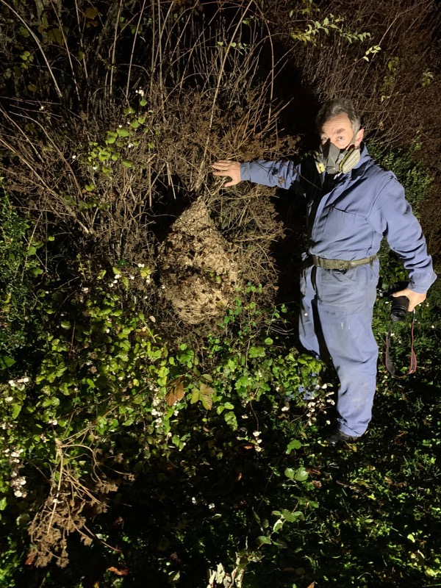
Frelon asiatique – Bilan 2023
2. Bilan 2023
Les nids se trouvent aussi proche du sol, dans des haies ou des buissons.
Passage du nid primaire au secondaire pas obligatoire.
Les NP et les NS contiennent des individus sexués.
Les comportements des gynes (futures reines) et la reproduction n’est pas encore connu.
Mélanie Baudet – déc 2023
Notes:
On pense qu’il y a reproduction dans le nid. Les gynes sortent tard, à confirmer entre les années.

Slide 6
Frelon asiatique – Bilan 2023
2. Bilan 2023
Techniques utilisées en 2023
Triangulation, donne à chaque fois la bonne direction => technique qui vaut la peine et mérite d’être approfondie. Faussée si plusieurs nids…
Télémétrie, fiable mais pas à 100%, technique longue et couteuse
Pot à mèche, technique prometteuse, peu efficace sur les terrains accidentés
En fin d’année, les nids peuvent être trouvé plus facilement une fois les feuilles tombées, cela vaut la peine car les gynes sont encore dans les nids jusqu’à début décembre.
Mélanie Baudet – déc 2023

Slide 7
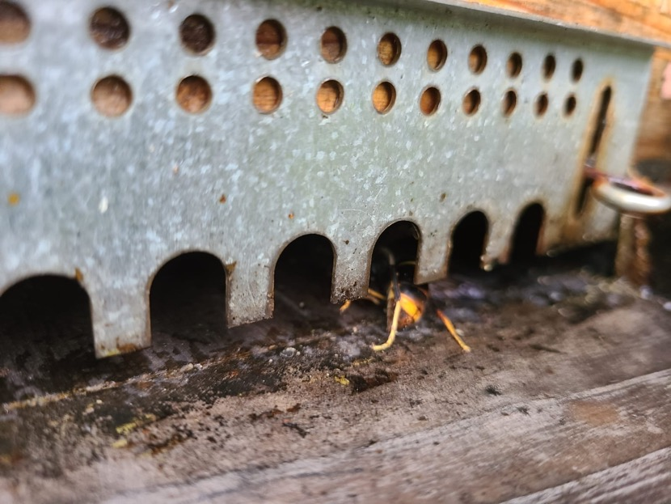
Frelon asiatique – Bilan 2023
2. Bilan 2023
Attention les FA arrivent à entrer dans les ruches en fin de saison, surtout si les abeilles ne volent pas!
Il faut fermer au max vos entrées en fin de saison
Il faudrait changer les entrées, pour max 5,5 mm, attention les mâles ne peuvent pas sortir non plus => limiter l’utilisation
Mélanie Baudet – déc 2023

Slide 8
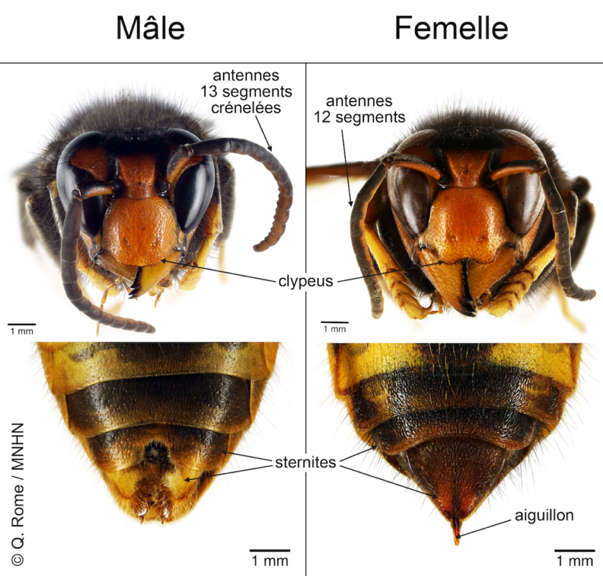
Frelon asiatique – Bilan 2023
2. Bilan 2023
Mélanie Baudet – déc 2023

Slide 9
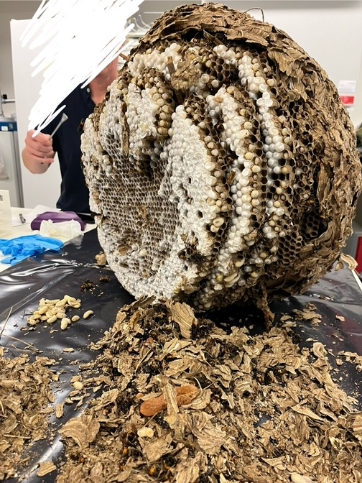
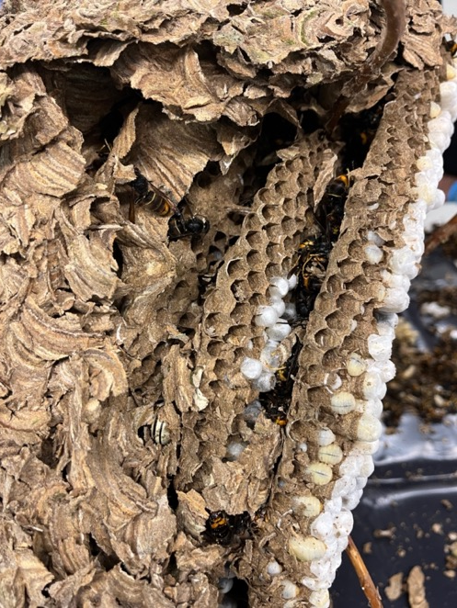
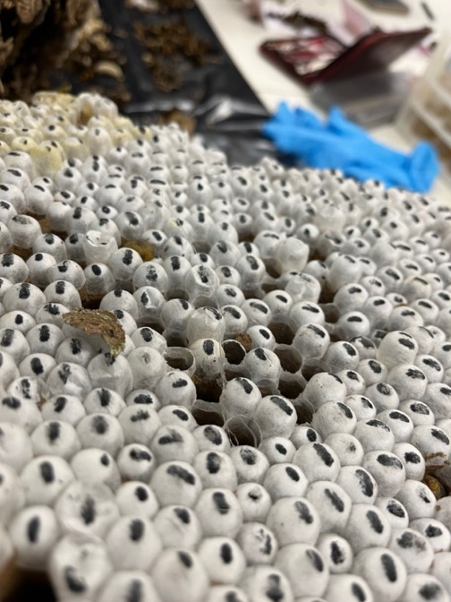
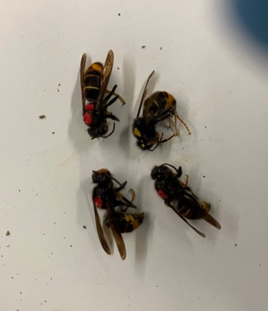
Frelon asiatique – Bilan 2023
2. Bilan 2023
Quelques images du comptage du nid de Prangins, le 28.11.23
Mélanie Baudet – déc 2023

Slide 10
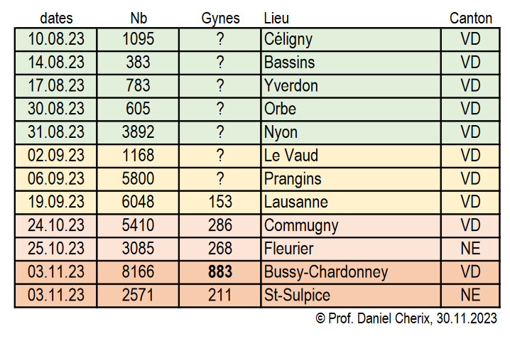
Frelon asiatique – Bilan 2023
2. Bilan 2023
Décompte des nids
VOILA POURQUOI IL EST PRIMORDIAL DE LES DETRUIRE; C’EST NOTRE SEULE CHANCE!!
Mélanie Baudet – déc 2023

Slide 11
Frelon asiatique – Bilan 2023
2. Bilan 2023
Des améliorations vont être apportées au site et nous referons un bilan en début de saison prochaine
Annoncez vos observations toutes les semaines
La Task Force se déplace uniquement sur les ruchers, les FA butinant du sucre ou du nectar ne retournent pas forcément au nid. Les FA qui chassent la viande oui!
Il faut avoir un certain nombre de FA par heure (mini 5) pour faire la télémétrie.
Mélanie Baudet – déc 2023

Slide 12
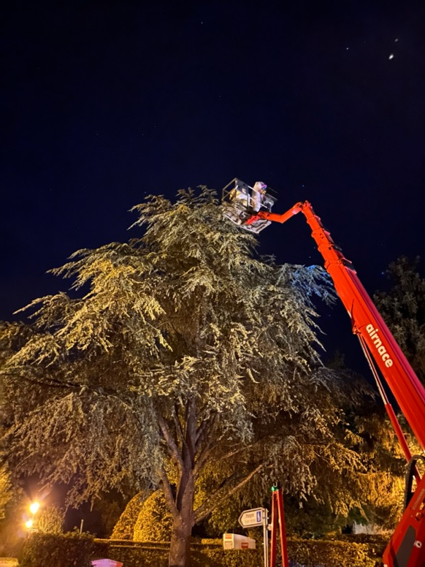
Frelon asiatique – Bilan 2023
2. Bilan 2023
Destruction des nids
Ce fait avec le SO2 sur le canton de Vaud, avec une perche ou une nacelle
Par l’inspecteur des ruchers.
Mélanie Baudet – déc 2023
Notes:
J’ai entendu des horreurs! Produit à fourni sur les FA, mettre des mèches de soufre dans l’enfumoir pour détruire un nid!

Slide 13
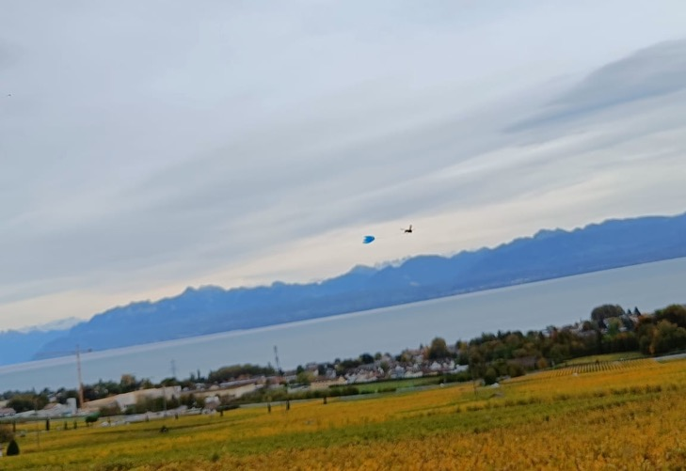
Frelon asiatique – Bilan 2023
3. Stratégies 2024
Les nouvelles recommandations du cercle exotiques vont sortir en mars 2024
Un référant en télémétrie sera formé pour notre région
Tous les apiculteurs devront être formé pour la détection de base, le FA va entrer dans le cahier des charges des travaux apicoles
Technique de la plume à approfondir en 2024
Mélanie Baudet – déc 2023

Slide 14
Frelon asiatique – Bilan 2023
2. Stratégie 2024
Présentation des nouveaux référents de notre section:
Ivano Caffari
Laurent Cavallini
Anne Treboux
Olivier Maillard (excusé)
Mélanie Baudet – déc 2023

Slide 15
Frelon asiatique – Bilan 2023
Questions / réponses
Mélanie Baudet – déc 2023

Slide 16
Informations
www.frelonasiatique.ch
www.apiculture-nyon.ch
www.abeilles.ch

